Slide 1
Новые возможности программы «От рождения до школы»

Slide 2
Основные инновации пятого издания программы:
Внесены изменения в распорядок дня
Введены новые элементы режима дня (утренний и вечерний круг)
Вводится новый формат совместной детско-взрослой деятельности
Осуществляется переход на новый формат детско-взрослого взаимодействия
Новая организация образовательного процесса
Предлагается новый формат праздников
Подробно прописаны принципы организации развивающей предметно-пространственной среды
Предлагается новый формат взаимодействия с родителями

Slide 3
Режим дня | Младшая группа | Средняя группа | Старшая группа | Подготовительная группа
Приём детей, свободная игра | 7.00-8.00 | 7.00-8.00 | 7.00-8.00 | 7.00-8.00
Утренняя гимнастика | 8.00-8.10 | 7.50-8.00 | 8.00-8.10 | 8.10-8.20
Утренний круг | 8.10-8.20 | 8.10-8.20 | 8.20-8.30 | 8.20-8.30
Подготовка к завтраку, завтрак, дежурство | 8.20-8.50 | 8.20-8.50 | 8.30- 8.45 | 8.30- 8.45
Игры, кружки, занятия, занятия со специалистами | 9.00-10.00 | 9.00-10.00 | 8.50-10.30 | 8.50-10.30
Подготовка к прогулке. Прогулка. | 10.10-12.00 | 10.20-12.10 | 10.30-12.30 | 10.30-12.30
Возвращение с прогулки, игры, занятия. | 12.00-12.20 | 12.10-12.30 | 12.30-12.50 | 12.30-12.50
Подготовка к обеду, обед, дежурство | 12.20-13.00 | 12.30-13.10 | 12.50-13.20 | 12.50-13.20
Подготовка ко сну, чтение перед сном, дневной сон. | 13.00-15.10 | 13.10-15.10 | 13.20-15.10 | 13.20-15.10
Постепенный подъём, профилактические физкультурно-оздоровительные процедуры | 15.10-15.30 | 15.10-15.30 | 15.10-15.30 | 15.10-15.30
Подготовка к полднику, полдник. | 15.30-15.50 | 15.30-15.50 | 15.30-15.50 | 15.30-15.50
Игры, кружки, занятия, занятия со специалистами | 15.50–16.30 | 15.50-16.40 | 15.50-16.45 | 15.50-16.50
Вечерний круг | 16.30-16.40 | 16.40-16.50 | 16.45-16.55 | 16.50-17.00
Подготовка к ужину, ужин | 16.40-17.10 | 16.50-17.20 | 16.55-17.20 | 17.00-17.25
Подготовка к прогулке, прогулка, уход детей домой. | 17.10-19.00 | 17.15-19.00 | 17.15-19.00 | 17.20-19.00

Slide 4
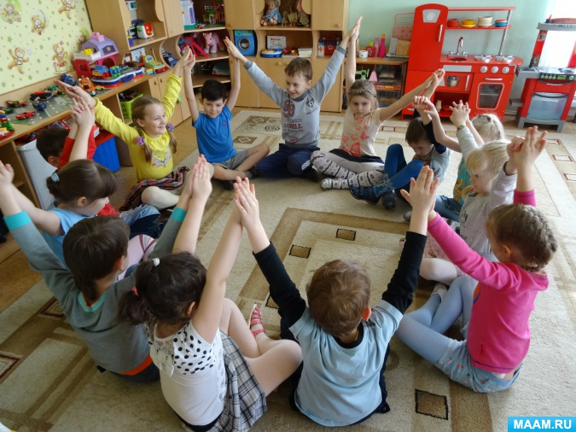
Утренний и вечерний круг

Slide 5
Новый формат совместной взросло-детской деятельности:
Пространство детской реализации
Образовательное событие
Утренний и вечерний круг

Slide 6
Структура образовательного процесса
3
Будущее
2
Уровень актуального развития
1
прошлое
ЗБР
ПДР

Slide 7
Занятия по программе
Занятия по программе
Базовый вид деятельности | Периодичность в неделю
 | Младшая группа | Средняя группа | Старшая группа | Подготовительная группа
Физкультура в помещении | 2 раза в неделю | 2 раза в неделю | 2 раза в неделю | 2 раза в неделю
Физкультура на улице | 1 раз в неделю | 1 раз в неделю | 1 раз в неделю | 1 раз в неделю
Музыка | 2 раза в неделю | 2 раза в неделю | 2 раза в неделю | 2 раза в неделю
Рисование | 1 раз в неделю | 1 раз в неделю | 1 раз в неделю | 1 раз в неделю
Лепка, аппликация, ручной труд | 1 раз в неделю | 1 раз в неделю | 1 раз в неделю | 1 раз в неделю
Математическое развитие | 1 раз в неделю | 2 раза в неделю | 2 раза в неделю | 2 раза в неделю
Основы науки и естествознания | 1 раз в неделю | 1 раз в неделю | 1 раз в неделю | 1 раз в неделю
Развитие речи | 1 раз в неделю | 1 раз в неделю | 2 раза в неделю | 2 раза в неделю
Итого | 10 занятий в неделю | 11 занятий в неделю | 12 занятий в неделю | 12 занятий в неделю

Slide 8
Перечень обязательных праздников
Младшая группа | Средняя группа | Старшая группа | Подготовительная группа
Новый год | Новый год | Новый год | Новый год
23 февраля | 23 февраля | 23 февраля | 23 февраля
8 марта | 8 марта | 8 марта | 8 марта
9 мая | 9 мая | 9 мая | 9 мая
 |  | День космонавтики | День космонавтики

Slide 9
Примерный перечень центров активности
Центр строительства
Цент для сюжетно-ролевых игр
Уголок для театрализованных игр
Центр музыки
Центр изобразительного искусства
Центр мелкой моторики
Центр конструирование из деталей мелкого и среднего размера
Уголок настольных игр
Центр математики
Центр науки и естествознания
Центр грамотности и письма
Книжный уголок
Уголок уединения
Центр песка и воды
Спортивный уголок

Slide 11
Спасибо
за внимание

